Slide 1
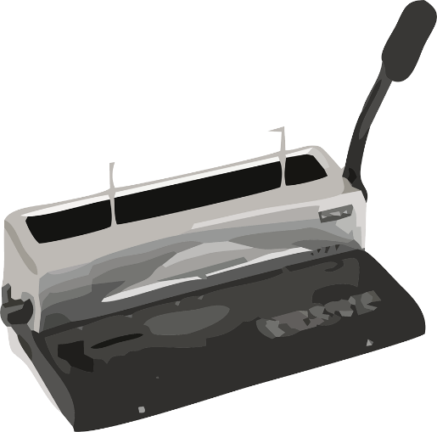
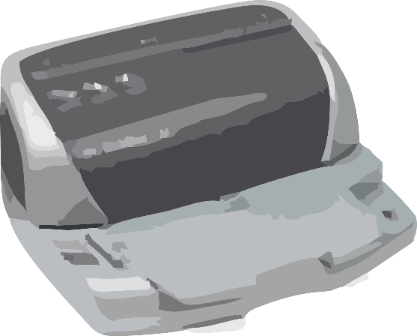
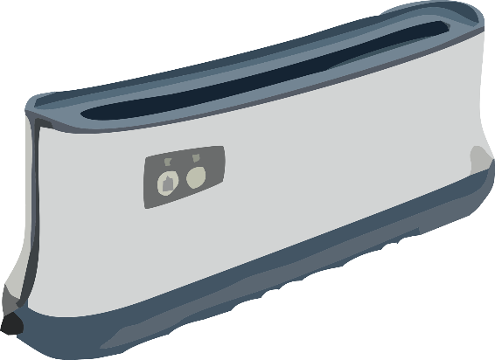
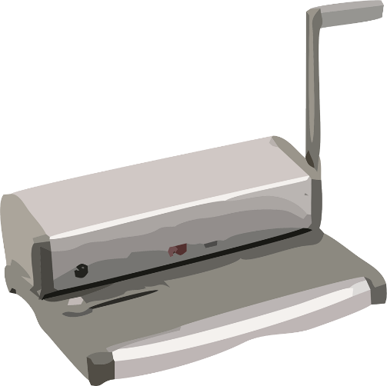
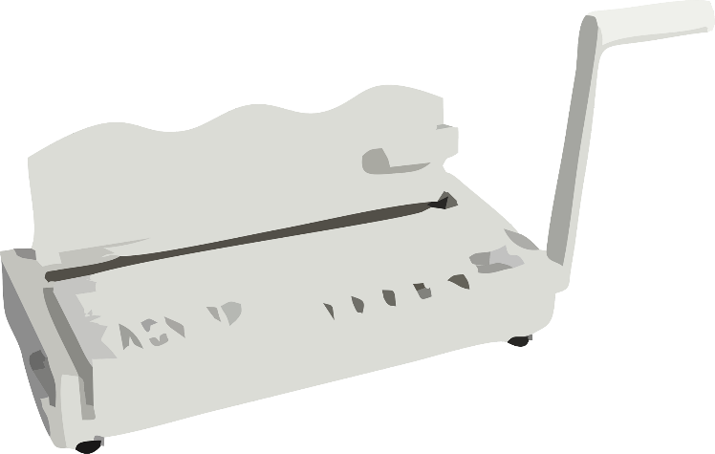
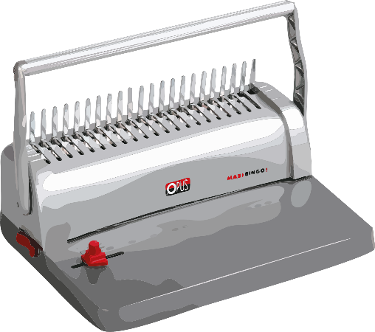
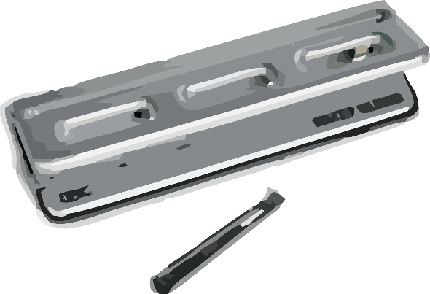
BINDOWANIE

Slide 2
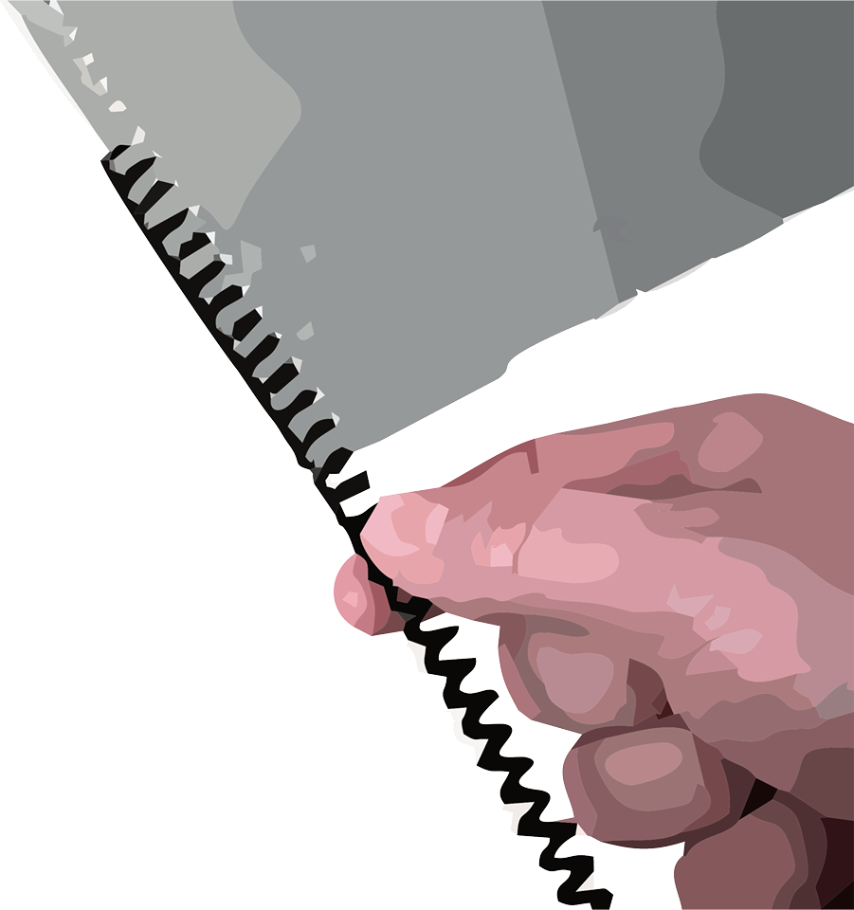
Czym jest bindowanie?
Technologia introligatorska łączenia luźnych kartek za pomocą sczepiania ich jednego brzegu za pomocą bind.

Slide 3
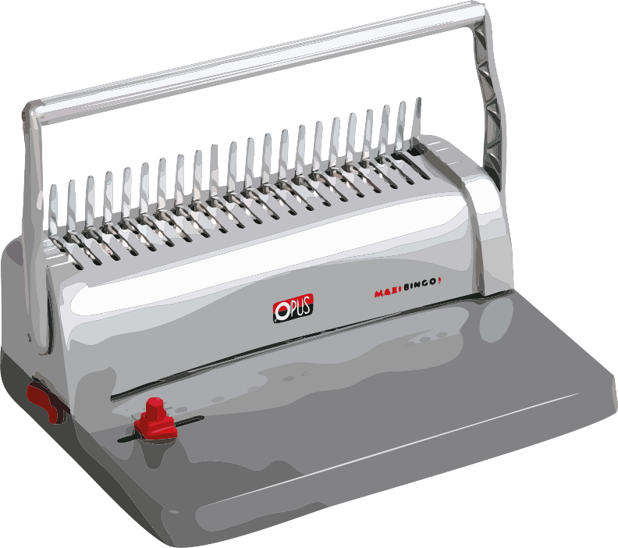
Bindownice do opraw plastikowych grzebieniowych
Grzebieniowe oprawy plastikowe to najtańsza forma bindowania, dająca możliwość połączenia dużej ilości stron grzbietem z tworzywa sztucznego. Proces oprawiania jest łatwy i szybki. Dokument po połączeniu grzbietem można rozłożyć na płasko, ale stron nie obrócimy o pełny kąt 360 st.

Slide 4
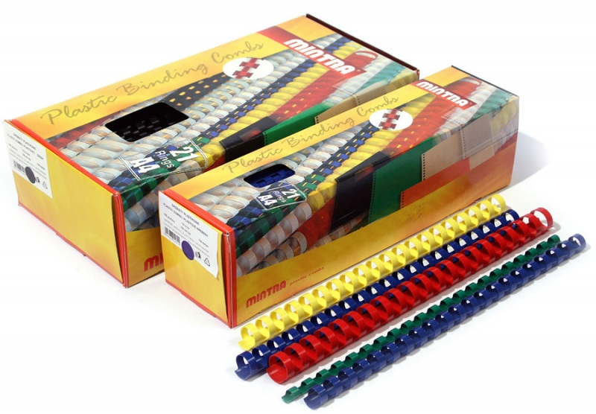
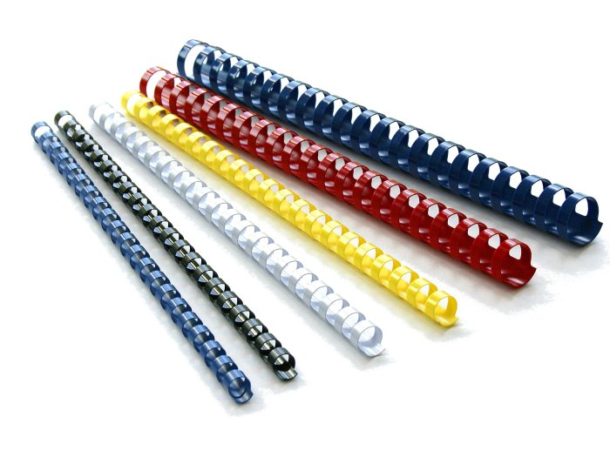
Bindownice do opraw plastikowych grzebieniowych
PLASTIKOWE GRZBIETY DO BINDOWANIA
Dzięki zróżnicowanym średnicom produktów możliwe jest ich optymalne dopasowanie do ilości kartek.
dostępne kolory: biały, żółty, czerwony, zielony, niebieski brązowy, czarny i przezroczysty
dostępne rozmiary: 5, 6, 10, 12,5, 14, 16, 19, 22, 25, 28,5, 32, 38, 45, 51 mm
cena zależy od ilości opraw w opakowaniu, wielkości, długości
i max. Ilości kartek w oprawie (od 6 zł do 60 zł)

Slide 5
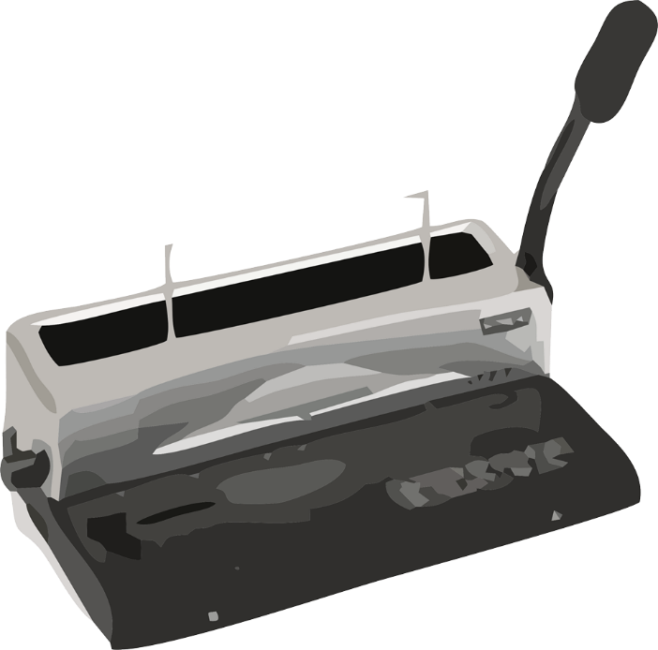
Bindownice do opraw drutowych
Są to rozwiązania o dużej wytrzymałości i estetycznym wyglądzie. Bindownice do opraw drutowych są wyposażone w dwie dźwignie – jedną do dziurkowania i jedną do zaciskania grzbietów. Tak zbindowany dokument można rozłożyć na płasko oraz obrócić o 360 st., ale nie ma możliwości dodania kart, czy zmiany ich kolejności.

Slide 6
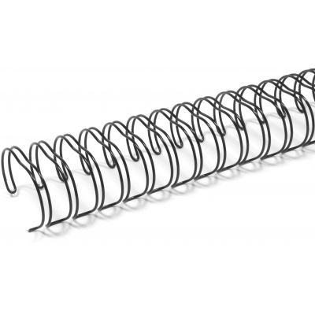
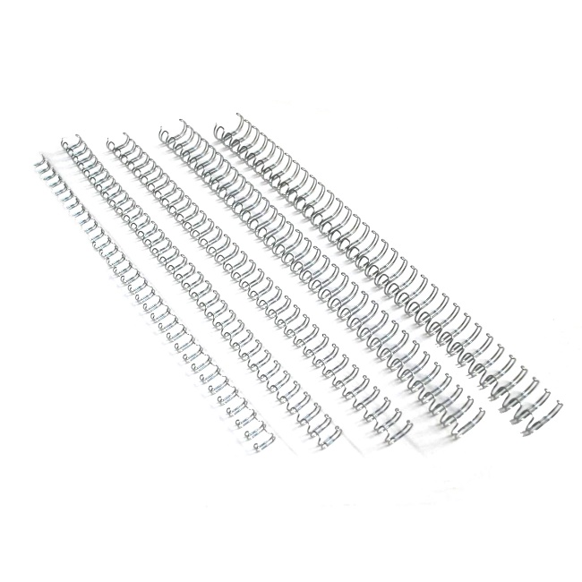
Bindownice do opraw drutowych
GRZBIET DRUTOWY
Grzbiety drutowe (metalowe) doskonale sprawdzają się przy oprawie kalendarzy, zeszytów, kołonotatników, atlasów i innych często wykorzystywanych dokumentów. Metalowe grzbiety pozwalają na trwałe oprawianie wielu kartek używając bindownicy drutowej.
doskonale sprawdzają się przy oprawie kalendarzy, zeszytów, notatników, atlasów i innych często wykorzystywanych dokumentów. Metalowe grzbiety pozwalają na trwałe oprawianie wielu kartek używając bindownicy drutowej.
W zależności od rozmiaru oraz ilości ich ceny mogą wahać się w zakresie 30-100 złotych

Slide 7
Bindownice do opraw spiralnych
Zastosowanie oprawy spiralnej to stosunkowo niedrogi sposób łączenia kartek papieru, jednak dość czasochłonny i sprawiający nieco trudności. W oprawie spiralnej możliwy jest obrót kartek o 360 st. oraz płaskie ich rozłożenie. Dodawanie czy wymiana stron jest utrudniona i możliwa jedynie po odcięciu końca grzbietu spiralnego.

Slide 8
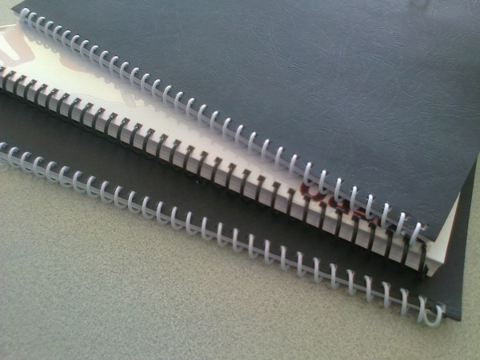
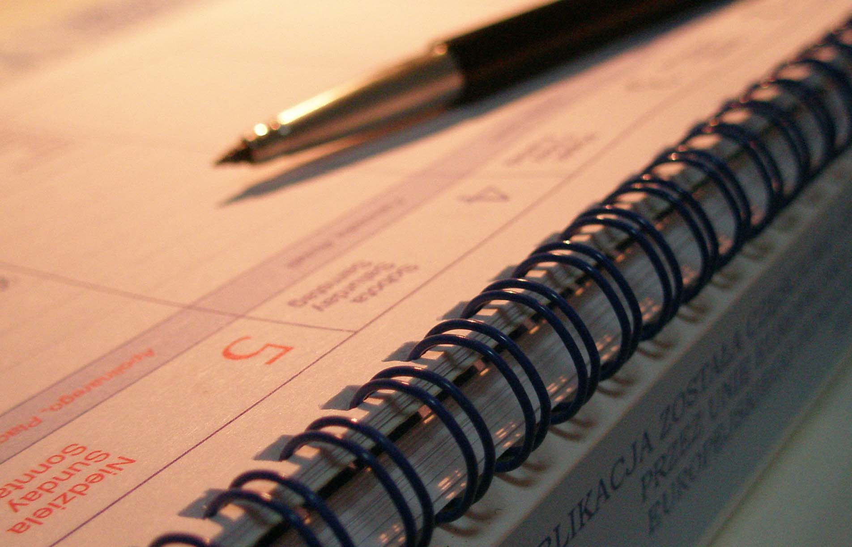
Bindownice do opraw spiralnych
SPIRALE PLASTIKOWE I METALOWE
Spirala profilowana z tworzywa PCV lub metalowa. Estetyczny wygląd i wygoda użytkowania dokumentów oprawionych tą metodą, stawiają ją na czele nie tylko w domu i biurze, ale także w podróży. Łatwość czytania, przeglądania i kopiowania przez obracane o 360 stopni kartki decydują o jej funkcjonalności. Tak dziś wyglądają nowoczesne atlasy, przewodniki turystyczne, notatniki i zeszyty.
metalowa oprawa cena za sztukę ok. 10 zł
plastikowa oprawa cena za sztukę ok. 5 zł
Ceny zależne od ilości max. Ilości kartek w oprawie i długości spirali

Slide 9
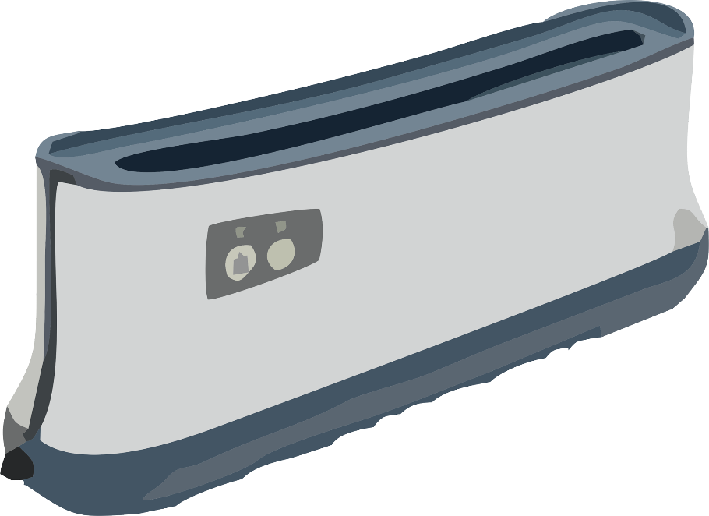
Termobindownice
użyciem termobindownicy wykonamy elegancką oprawę przypominającą budową książkę. Proces ten polega na oprawianiu kart w specjalne okładki, w których po wewnętrznej stronie grzbietu jest rozprowadzona warstwa topliwego kleju. Po umieszczeniu pliku kartek w urządzeniu rozgrzany klej wiąże je z grzbietem.

Slide 10
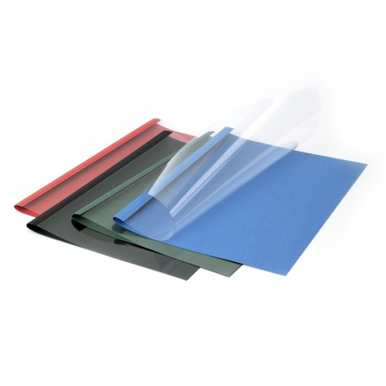
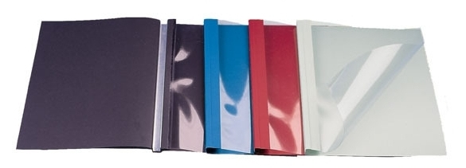
Termobindownice
TERMOOKŁADKI
czyli gotowe oprawy z paskiem kleju usytuowanym na grzbiecie. Dostępne są one w różnych formatach, kolorach oraz charakteryzujące się różnymi szerokościami grzbietu. Wpływają na atrakcyjność wizualną dokumentacji w biurach czy urzędach.
Charakteryzują się różnymi szerokościami grzbietów, podstawowy model składa się z przodu (krystalicznie przejrzysta folia), grzbietu oraz tyłu (karton)
ceny za 100 szt. wahają się około 120 zł w zależności od szerokości grzbietu i ilości kartek które mogą oprawić

Slide 11
przygotowali
Natalia Datkun
Bartosz Doleżych
Jagoda Magiera
Michał Piechowicz

